Slide 1
Lucene-Core基础知识介绍
朱正欢/2019.01.10

Slide 2
目录
Lucene简介
Lucene索引介绍
Lucene的分析过程
使用Lucene进行搜索

Slide 3

Lucene简介
Lucene是一款高性能的，可拓展的信息检索工具库，开发语言为JAVA。其创作者为Doug Cutting(同时也创作了Nutch和Hadoop)，并在2000年3月发布了第一个开源版本。Lucene提供了一个简单却强大的程序接口，能够做全文索引和搜索。Doug Cutting贡献出Lucene的目标是为各种中小型应用程序加入全文检索功能。

Slide 4
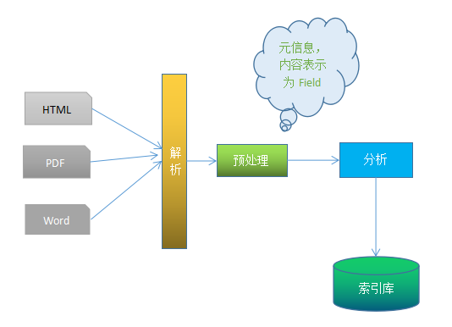
Lucene索引介绍
Lucene数据模型: Index,Document,Field,Term。与关系型数据库类似，一个Lucene索引相当于关系型数据库中的一张表，文档等同于一行，域等同于一列。
索引过程如下图所示，解析不是必要的，我们也可以直接进入预处理步骤将我们需要的信息表示为Lucene理解的文档模型即可。

Slide 5
预处理过程
预处理过程主要是将有关数据统一处理为Lucene能理解的文档模型。
使用的Lucene API主要有
Directory
IndexWriter
Document
Field

Slide 6
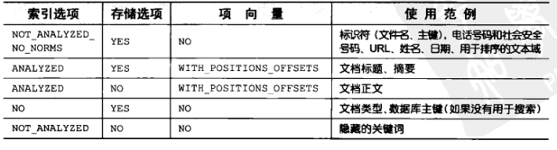
Lucene会根据一个document的Field的选项决定是否将该Field相关的内容写入倒排索引。关于域的选项有
域索引选项（通过倒排索引来控制文本是否可被搜索）
Index.ANALYZED
Index.NOT_ANALYZED
Index.ANALYZED_NO_NORMS
Index.NOT_ANALYZED_NO_NORMS
Index.NO
域存储选项（用来确定是否需要存储域的真实值，以便后续搜索时能恢复这个值）
Store.YES
Store.NO
域的项向量选项（位置,偏移,高亮显示时会用到）
域选项组合

Slide 7
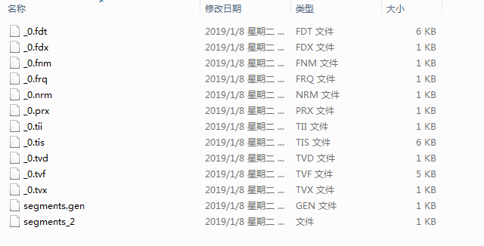
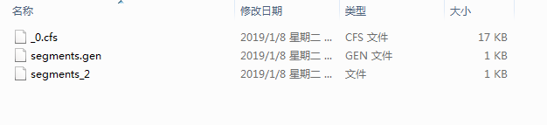
Lucene索引在逻辑上使用Directory表示，在索引和搜索时通过将Directory传递给IndexWriter和IndexSearcher即可实现索引和搜索动作。
物理上一个Lucene索引由一个或多个段组成，每个段又有多个索引文件组成，属于同一个段的索引文件具有相同的前缀名以及不同的后缀名。
Lucene由两种索引结构：多文件索引结构和复合文件索引结构
复合文件索引结构
多文件索引结构
Lucene通过使用段将文档添加到新创建的索引段中，并只需要周期性与其他现有段合并将文档添加到索引中。因为减少了频繁对索引文件的修改，所以提高了索引效率。

Slide 8
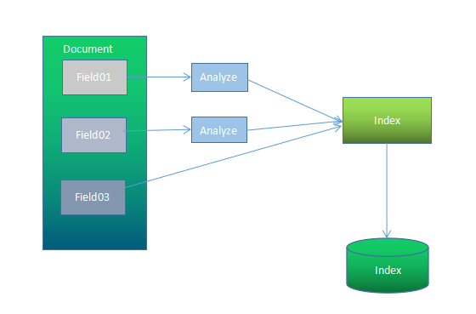

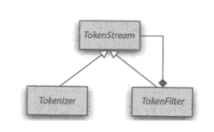
分析过程
在Lucene中，分析过程是将Field转换为最基本的索引表示单元Term的过程。这些操作可能包括: 提取单词，
去除标点符号，将字母转为小写，去除常用词，词干还原，或者将单词转为基本形式。
Lucene 内置的分析器（部分）
WhiteSpaceAnalyzer
SimpleAnalyzer
StopAnalyzer
StandardAnalyzer
常见的中文分析器（部分）
IKAnalyzer
mmseg4j
当调用分析器的tokenStream方法时，得到一个表示原始文本的tokens流，继而可以得到整个分析器链。

Slide 9
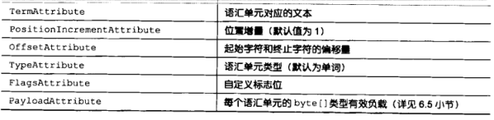
Lucene内置的token属性集
通过TokenStream的addAttribute方法获得相应的属性类，再使用TokenStream的incrementToken遍历所有的token，即可获得相关的属性信息。

Slide 10
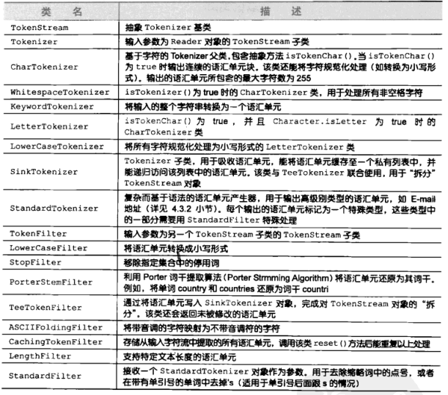
Lucene核心API提供的分析器构建模块

Slide 11
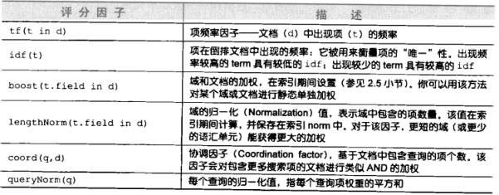
搜索
Lucene内置查询
TermQuery
TermRangeQuery
NumbericRangeQuery
PrefixQuery
BooleanQuery
PhraseQuery
FuzzyQuery
Lucene内置查询解析器QueryParser
Lucene评分公式

